Slide 1














可證明安全導論 期末報告
ATMChain：基於區塊鏈的未來航空交通管理安全架構
X. Lu, Z. Wu and J. Cao, "ATMChain: Blockchain-Based Security Architecture for Air Traffic Management in Future," in IEEE Transactions on Aerospace and Electronic Systems, vol. 60, no. 4, pp. 3872-3896, Aug. 2024
第七組
M11209202 黃雅婄
M11209118 李永姍
M11209120 李永晴
M11209110 郭宴儒
M11309304 詹欣蓉
Notes:
https://ieeexplore-ieee-org.ntust.idm.oclc.org/document/10453938

Slide 2












CONTENTS
01
ATM 基本介紹
02
ATM 資安威脅與挑戰
03
ATMChain 安全模組
04
分析與總結
2

Slide 3







01
ATM基本介紹
3

Slide 4


空中交通管理
Air Traffic Management，ATM
涉及航空運輸產業的各個方面綜合管理系統，結合三個層面，包含：衛星系統、飛行載具網絡、陸地電腦網絡為一體化的智慧資訊網絡
目標：實現可信賴、安全、可用的空中交通服務、空域管理和空中交通流量管理
4
Notes:
衛星系統：通訊衛星和導航衛星。這些衛星能夠在地球的軌道上運行，提供全球範圍內的資料傳輸和定位服務。
飛行載具上的網絡：包括商業航空、軍事飛機或無人機等。這些飛行載具需要與陸地和衛星系統進行通訊，以便進行導航和資料交換。
陸地電腦網絡：包括所有地面設施，如資料中心、控制基地臺和使用者終端設備等。

Slide 5
02
ATM 資安威脅與挑戰
5

Slide 6

ATM 資訊安全的威脅
網路化 ATM 將網路和實體融為一體
其開放性導致缺乏可信賴的安全認證
資料外洩
重播攻擊
實體偽裝
DDoS攻擊
6
Notes:
ATM將網路空間和實體空間融為一體的系統，其開放性導致缺乏可信賴的安全認證。
ATM的資訊安全威脅主要包含資料外洩、重播攻擊、實體偽裝、DDoS攻擊等四個面向。
資料外洩：在ATM內部網路的安全威脅會面臨到電腦的非法外聯、行動記憶體的病毒擴散、合法終端進行非法存取等，都可能導致系統機密資訊的外洩或竄改。
重播攻擊：ATM系統的運作需要跨地域、跨部門的資料共享，共享過程中的資訊安全未完全解決，進而導致資料共享困難或中途被攔截的問題。
實體偽裝：由於ATM的開放性和廣域分佈，系統參與者之間的信任關係複雜，讓地面控制中心無法確定訊息是否來自目標飛機。
DDoS攻擊：雖然陸地基地台可以透過對比飛行計劃來驗證資訊的真實性，但如果攻擊者發送大量資料，則可能導致控制中心癱瘓。
因此，有必要結合ATM資料多源共享、使用者多樣性、及資料隱私保護等特性，去設計更可信賴和安全的存取授權機制。

Slide 7



ATM 目前面臨的挑戰
ATM 業務資料規模快速增長
4A傳統集中式架構已不適應ATM
網路結構和應用日益複雜
不斷給原有技術“打補丁”
7
Notes:
隨著物聯網、雲端運算、人工智慧等技術的普及，網路互聯及擴大的需求增加、網路結構和應用也日益複雜，ATM的資訊安全面臨嚴峻的挑戰。
行動裝置、智慧終端、感測器等通訊技術在ATM中的廣泛使用，ATM業務資料規模快速增長，讓目前的ATM資訊安全手段已逐漸無法滿足其面臨的安全保障需求。
目前採取的安全措施往往是建立在發現問題並糾正的基礎上，不斷給原有技術“打補丁”，這不僅增加了ATM的複雜性，甚至會造成不必要的安全風險。
ATM作為數位智慧網路系統，其資訊安全措施主要建立在國際網路安全界普遍認可的4A（認證、授權、計費、審計）統一安全管理平台解決方案之上 。目前的4A傳統集中式架構和技術已不適應ATM的分散式特點，也越來越無法滿足ATM的業務發展和安全控制要求。

Slide 8

過往 ATM 資訊安全研究缺陷
缺乏系統性的 ATM 資訊安全保障
無適用於網路化 ATM 的可信任模型
ATM 資訊安全保障能力和範圍有限
ATM 資安傳統關鍵技術存在瓶頸
8
Notes:
缺乏系統性的ATM資訊安全保障：國內外的研究往往只是針對ATM資訊安全的某一層面或環節提出針對性的解決方案，而缺乏整體ATM系統安全的研究工作
沒有適用於網路化ATM的可信任模型：過往為了提供可信任且可靠的ATM服務，主要依賴「信任轉移」和「信任契約」兩種模式，但這兩種模式都需要依賴第三方組織，存在一定的安全風險。
ATM資訊安全保障能力和範圍有限：隨著自動化、人工智慧、物聯網等新技術的普及，ATM網路化、分散式的特性越來越明顯，與現有嚴格控制的資訊安全逐漸不相適應。
ATM資安保障傳統關鍵技術存在瓶頸：基於4A統一安全管理平台解決方案所實現的ATM不同模組各自獨立建構，它們之間缺乏有效的交互，導致整體系統安全分散、彼此不相容的問題。

Slide 9

ATM 結合區塊鏈的優勢
去中心化
分散式網路
解決
可信度問題
確保資料
靈活授權和互動
9
Notes:
學者將ATM結合區塊鏈互相結合，從綜合的角度來看，結合ATM系統與區塊鏈的好處體現在三個方面：
ATM系統參與者數量不斷增加，資訊互動方式越來越複雜，可信度問題急需解決。
區塊鏈網路是去中心化、點對點的分散式網絡，其自動化共識帳戶模型可以與ATM系統廣泛分佈的網狀資訊模型更加完美匹配。
基於區塊鏈的安全認證方法將有助於改善ATM系統中的認證安全性、效率、各部門之間的資料共享，確保ATM資料的靈活授權和受控互動。
為此，將區塊鏈的特點和優勢納入ATM資訊安全保障的研究中，重建各部門之間現有的協同管理模式，形成具有共享、共管、共治的資訊系統。

Slide 10
03
ATMChain 安全模組
10

Slide 11
基於區塊鏈建構可信模型
具有內生安全特性
ATMChain
提升抗攻擊性和穩定性
形成可信生態體系
11
Notes:
本研究以 ATM 的可信服務為核心，建構基於區塊鏈的 ATM 可信模型（ATMChain），它具有「內生安全」特性，內生安全是強調安全性應該內嵌於系統的架構、運作機制和設計理念中，從根本上提升系統的抗攻擊能力和穩定性，從而實現 ATM 服務的可信性、安全性以及安全服務的可用性，最終形成 ATM 系統網路空間的可信生態體系。

Slide 12
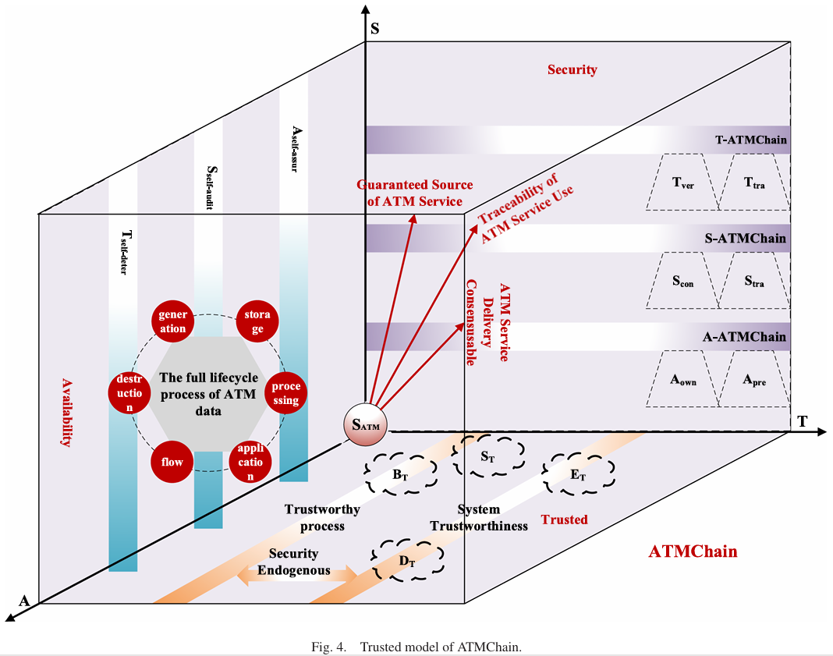

ATMChain 模型
採用聯邦區塊鏈架構
三維笛卡爾積訊息安全保障模型
可信性$(T)$、安全性$(S)$可用性$(A)$
12
Notes:
***笛卡爾積（Cartesian Product）是集合論中的概念，指兩個集合之間所有可能的有序組合，用來表示多維空間或關係的組合情況。
ATMChain 模型的設計示意圖如圖 4 所示，採用了聯邦區塊鏈架構，以 SATM為原點，可信性 (T)、安全性 (S)和可用性 (A)為其三個維度軸，從而實現 ATM 服務的可信性、可信服務的安全性以及安全服務的可用性

Slide 13
ATMChain 模型
T−ATMChain
可信認證模組：身份認證
S−ATMChain
資料共享模組：賬戶與審計
A−ATMChain
存取控制模組：授權
13
Notes:
T − ATMChain、S − ATMChain 和 A − ATMChain 各自負責在 ATMChain 中實現身份認證功能（可信認證模組）、賬戶與審計功能（資料共享模組）和授權功能（存取控制模組）

Slide 14

ATMChain 模型
環境可信 $E_{T}$
去中心化，增強防禦力
主體可信 $S_{T}$
管理實體身分和證書資料
資料可信 $D_{T}$
區塊鏈管理儲存資料
行為可信 $B_{T}$
智慧合約訪問控制權
14
Notes:
ATM 服務的可信屬性 Tru 被劃分為四個級別（Et, St, Dt, Bt），ATMChain 分別針對這四個級別進行響應，以實現 ATM 服務的四個可信目標
去中心化的 ATMChain 架構將減輕以往集中式架構中 ATM 應用伺服器端的安全壓力，避免單點故障，增強防禦 DDoS 攻擊的能力，實現 環境可信 (ET) 目標
ATM 實體的身份和證書資料由 T-ATMChain 管理，以實現輕量級的安全認證，實現 主體可信 (ST) 目標
S-ATMChain 利用區塊鏈來存儲、管理和共享 ATM 資料，確保 ATM 資料防篡改、易追溯和可審計，實現 資料可信 (DT) 目標
A-ATMChain 基於智慧合約提供靈活且可控的訪問控制，確保 ATM 資料和服務的安全與可控管理，實現 行為可信 (BT) 目標

Slide 15




ATMChain 安全架構
安全假設
可信性
加入網絡的 ATM 節點需為可信的
安全性
架構底層的密碼學演算法需為安全的
不可控制性
潛在破壞者不能控制超過$1/3$的 ATM 實體節點
15
Notes:
ATMChain 的安全架構旨在滿足三個安全假設，分別是：
1) ATMChain 安全架構在建立之初即為可信，且其參與的 ATM 節點在加入網絡時是可信的；
2) 架構底層的密碼學演算法必須是安全的，無論是 hash 還是密鑰都無法被分析和突破，還可以通過加密措施來保證安全；
3) 潛在的 ATM 破壞者可以竊聽、攔截和篡改 ATM 參與實體之間的通訊交流，但不能控制 ATMChain 中超過 1/3 的 ATM 實體節點

Slide 16
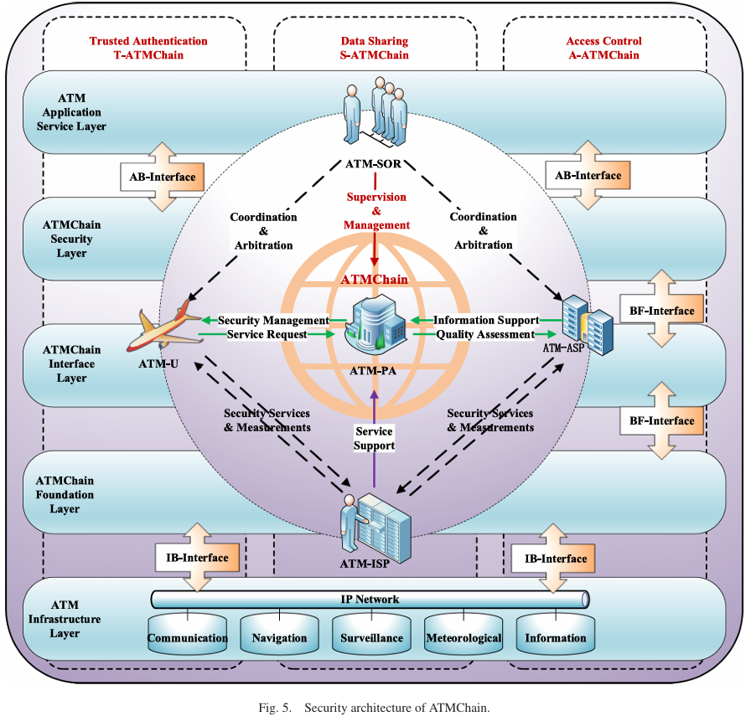
ATMChain 安全架構
安全架構
五種 ATM 邏輯實體 類型
三個 安全功能模組
五個 ATM 能力層級
三種 介面元件 類型
16
Notes:
接下來是 ATMChain 安全架構，該架構包括五種類型的 ATM 邏輯實體、三個安全功能模組、五個 ATM 能力層級和三種類型的介面元件

Slide 17
ATMChain 安全架構
邏輯實體
ATM-ASP 服務應用提供者
ATM-U 使用者
ATM-PA 平台管理者
ATM-ISP 基礎設施服務提供者
ATM-SOR 安全營運監管者
17
Notes:
在 ATMChain 中，所有與 ATM 相關的參與者被劃分為五種類型的邏輯實體
1) ATM-ASP 是服務應用提供者，提供可信的 ATM 管理和控制服務給使用者
2) ATM-U 是ATM 服務的使用者
3) ATM-PA 是平台管理者，負責建立、管理和營運 ATMChain 安全服務架構
4) ATM-ISP 為基礎設施服務提供者，為上面三個邏輯實體提供服務安全、資料計算儲存和通訊的隱私保護
5) ATM-SOR 安全營運監管者，根據國家或區域的法律，監控其他邏輯實體的活動，並協調解決業務衝突

Slide 18
ATMChain 安全架構
ATM 能力層級
ATM 基礎設施層
ATMChain 基礎層
ATMChain 介面層
ATMChain 安全層
ATM 服務應用層
18
Notes:
ATMChain 安全架構劃分為五個 ATM 能力層，分別是：
1) ATM 基礎設施層
2) ATMChain 基礎層
3) ATMChain 介面層
4) ATMChain 安全層
5) ATM 服務應用層

Slide 19
ATMChain 安全架構
ATM 基礎設施層
ATM 終端邊緣設備
資料計算儲存設施
例：通訊、導航、監控、氣象
19
Notes:
ATMChain 基礎設施層
ATM 基礎設施層包括各種 ATM 終端邊緣設備和數據計算存儲設施，負責收集和儲存 ATM 基本服務的資料，例如通信、導航、監控、氣象和情報數據

Slide 20
ATMChain 安全架構
ATMChain 基礎層
將基礎設施服務與資料綁定區塊鏈
賦予 ATM 服務區塊鏈安全特性
可信性、可追溯性和防篡改性
20
Notes:
ATMChain 基礎層
是將傳統的 ATM 基礎設施服務和資料綁定到區塊鏈上，賦予 ATM 服務區塊鏈的安全特性，包括可信性、可追溯性和防篡改性。

Slide 21
ATMChain 安全架構
ATMChain 介面層
基礎設施 - 區塊鏈 的介面
區塊鏈 - 基礎層 的介面
應用 - 區塊鏈 的介面
21
Notes:
ATMChain 介面層
負責不同層間的介面，例如基礎設施和區塊鏈間的介面等等

Slide 22
ATMChain 安全架構
ATMChain 安全層
基於區塊鏈的安全功能模組
可信認證（T-ATMChain）
資料共享（S-ATMChain）
存取控制（A-ATMChain）
22
Notes:
ATMChain 安全層
涵蓋了三個基於區塊鏈的安全功能模組，即可信認證（簡稱 T-ATMChain）、資料共享（簡稱 S-ATMChain）和存取控制（簡稱 A-ATMChain）

Slide 23
ATMChain 安全架構
ATMChain 服務應用層
與目前 ATM 業務應用相同
例：航班計劃管理、空域管理
23
Notes:
ATMChain 服務應用層
與目前的 ATM 業務應用系統相同，主要是為 ATM 使用者提供航班計劃管理、航空公司營運、空域管理等服務

Slide 24
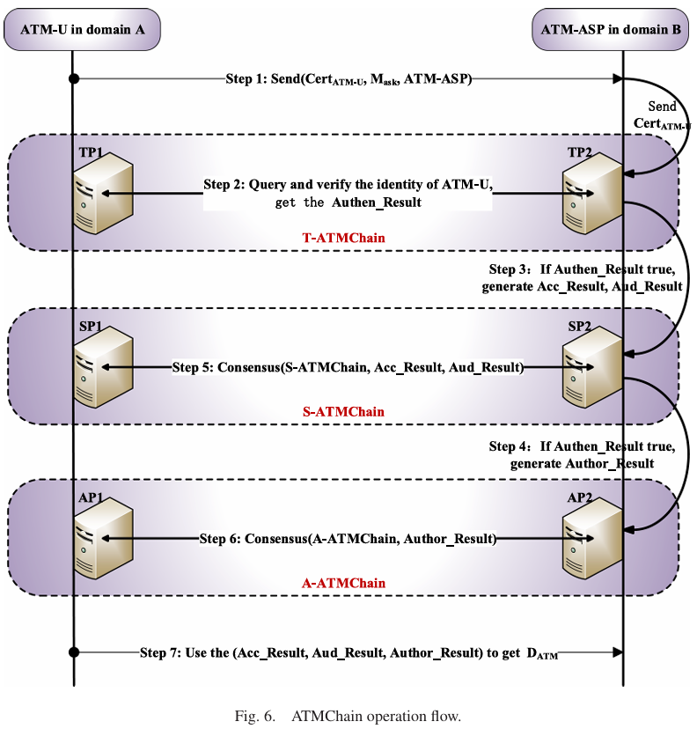
ATMChain 運作流程
ATMChain 安全架構運作流程
系統初始化階段
ATM 資訊安全保障運行階段
1
2
24
Notes:
ATMChain 安全架構的運作流程分為兩個階段
首先是初始化階段，在 ATMChain 開始運行之前，會先對系統進行初始化

Slide 25
ATMChain 運作流程
ATM 資訊安全保障運行階段
domain A 的使用者請求存取
domain B 的 ATM 資源
25
Notes:
接下來在資訊安全保障運行階段
domain A 的 使用者（ATM-U）請求存取 domain B 的 服務應用提供者（ATM-ASP）的 ATM 資料資源（Send 是 ATM-U 向 ATM-ASP發送一條消息，其中 T − CertATM−U 是 ATM-U 的數位身份證書，Mask是ATM-U的 ATM 數據資源請求消息）

Slide 26
ATMChain 運作流程
ATM 資訊安全保障運行階段
服務應用提供者向 TP2 節點發送使用者數位憑證以驗證身份
26
Notes:
在接收到請求後，服務應用提供者（ATM-ASP）會向身份管理領域的 TP2 節點發送 使用者 的 數位憑證（T − CertATM−U）以驗證身份。如果合法則進行下一步；否則拒絕訪問請求。

Slide 27
ATMChain 運作流程
ATM 資訊安全保障運行階段
服務應用提供者在 SP2 執行
ATM 資料共享 行為
產生存取控制策略、存取控制紀錄
27
Notes:
確認合法後，服務應用提供者（ATM-ASP）在其資料共享領域的區塊鏈部署節點 SP2 上執行共享的 ATM資料（DATM）行為，產生 資料共享記錄（Acc_Result）和 審計結果（Aud_Result）
服務應用提供者（ATM-ASP）也會在存取控制領域 的區塊鏈部署節點 AP2 上產生存取控制策略 和存取控制記錄 Author_Result

Slide 28
ATMChain 運作流程
ATM 資訊安全保障運行階段
系統間達成共識
使用者獲得 ATM 資料
28
Notes:
最後系統間達成共識，就可以獲得 ATM 資料

Slide 29




Trusted Authentication Module
Trusted Authentication Module
T-ATMChain
可信任認證模組
Data Sharing Module
S-ATMChain
Access Control Module
A-ATMChain
資料共享模組
存取控制模組
29

Slide 30
Trusted Authentication Module
T-ATMChain 可信任認證模組
分散式特徵
透過數位憑證（T-Cert）實現身分驗證
將數位憑證（T-Cert）集中到區塊鏈，管理完整生命周期和驗證域間的信任關係
解決 PKI／CA 驗證證書路徑構建困難問題
確保 ATM 使用者存取與共享資料的安全性
實現 4A 安全模型中的身份驗證功能
保證系統與使用者之間的信任機制
30
Notes:
可信任模組負責4A安全中的身分驗證，T-ATMchain以T-cert數位憑證來進行身分驗證，通過此模組將數位憑證（T-Cert）集成到區塊鏈中，對憑證完整的生命周期像是新增、撤銷等過程利用區塊鏈的去中心化、不可篡改以及公開透明特性來完整保存， 解決了傳統驗證中證書路徑建構困難的難題，達到驗證域間的信任關係有效管理。

Slide 31
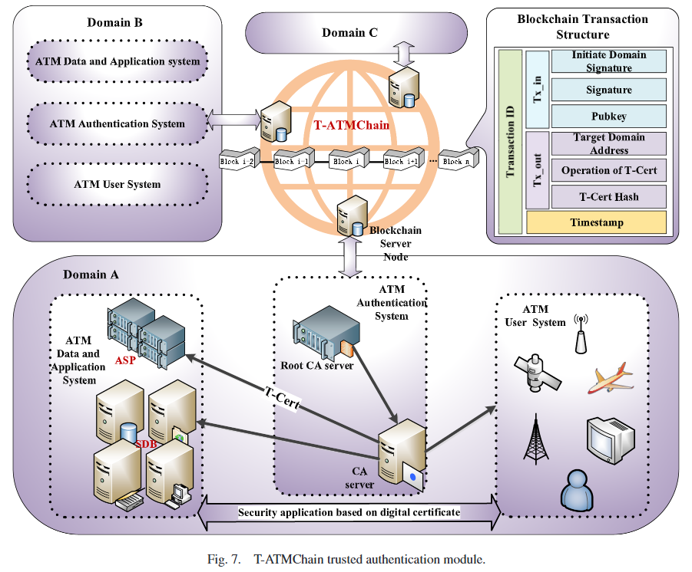
Trusted Authentication Module
31
Notes:
這是T-ATMchain 模組架構圖 首先要介紹的是身分驗證域中包含的三個子系統

Slide 32
Trusted Authentication Module
T-ATMChain 可信任認證模組設計
分散式驗證
驗證系統 (ATM Authentication Subsystem)
資訊應用系統 (Data Application Subsystem)
ATM 使用者系統(ATM User Subsystem)
32
Notes:
ATM 根據服務屬性或是地理區域劃分為不同的身份驗證域。而每一個身分驗證域包含三個子系統：驗證系統、資訊應用系統和 ATM 用戶系統。
圖中有兩個身分驗證域domain A 和 domainB 可以看到domainA中的三大區塊包含剛剛提到的三大子系統：
由左至右分別是
1.資訊應用系統 (ATM Data Application Subsystem)此系統包含共享資料庫 (SDB) 和應用服務提供者伺服器 (ASP)。
2.驗證系統 (ATM Authentication Subsystem)包含 RCA 和 CA server。負責發行設備證書與用戶證書。確保 ATM 用戶存取與驗證安全性
3.ATM用戶系統 (ATM User Subsystem)包含各種 ATM 終端設備與感測器等，主要用於與資訊應用系統交互。

Slide 33
Trusted Authentication Module
33
Notes:
接著要來說明區塊鏈交易結構中身分驗證的過程和數位憑證t-cert所包含的內容

Slide 34
Trusted Authentication Module
T-ATMChain 身分驗證過程
域內驗證
跨域驗證
驗證請求者提交 T-Cert
CA 節點將 T-Cert 雜湊
產生 T-CertH
3. 在 T-CertH-Set 中查找
相同的 T-CertH
驗證請求者提交 T-Cert
驗證請求者所屬驗證域 RCA 的 T-CertH
更嚴格的雙重驗證機制
34
Notes:
T-ATMChain 的身份驗證可分為域內驗證與跨域驗證兩部分，每個身份驗證域的root CA 作為T-ATMChain 的節點加入區塊鏈網絡，構成ATMChain 的可信任認證通道，用來實現ATMChain的認證功能。
執行域內身分認證時，想要進行資料存取的設備或使用者會向ATM驗證域內的CA節點提交T-Cert，CA節點會將T-Cert hash後產生 T-CertH，並在T-CertH-Set中搜尋是否有相同的T-CertH，來確定認證是否存在。
域內與跨域驗證唯一不同的地方是，除了發起資料存取請求的使用者的T-CertH會被驗證外，請求者所屬域的RCA也會被驗證。

Slide 35
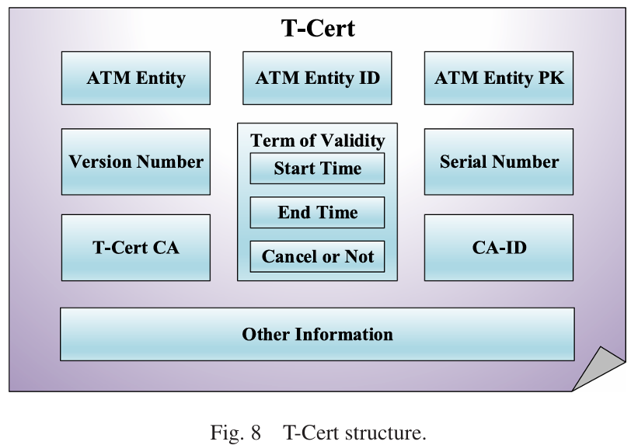
Trusted Authentication Module
T-Cert 數位憑證
移除簽章模組
增加有效期限、撤銷標記功能
透過區塊鏈交易記錄，管理 ATM 信任關係
透過數位簽章與數位憑證，確保憑證持有者身分與憑證的真實性
35
Notes:
T-Cert數位憑證，主要會保存像是ATM實體ID、CA-ID、T-cert CA、等等的相關資訊。
與傳統PKI/CA 認證系統產生的 X.509 數位憑證不同，T-Cert移除了簽章模組，增加期效資訊相關模組，用來記錄 T-Cert 有效期限以及T-Cert是否已被撤銷的的相關資訊。
假設T-Cert 被撤銷或過期時，憑證期限模組中的 cancel or not 會被標記為 yes，此時在 T-CertH-Set中搜尋憑證的T-CertH時，就會發現憑證被撤銷或過期的記錄。
整個過程會記錄在 T-ATMChain 的區塊鏈中。
而ATM 的 PKI驗證方法通過使用T-Cert數位簽章確保憑證持有者身份與公鑰相關資訊的真實性，也利用數位憑證防偽，以判斷憑證是否被篡改。

Slide 36
Data Sharing Module
S-ATMChain 資料共享模組
實現 4A 安全模型中的計費與審計功能
支持 ATM 部門間的資訊共享與追溯
透過區塊鏈確保共享資料的一致性與可追溯性
36

Slide 37
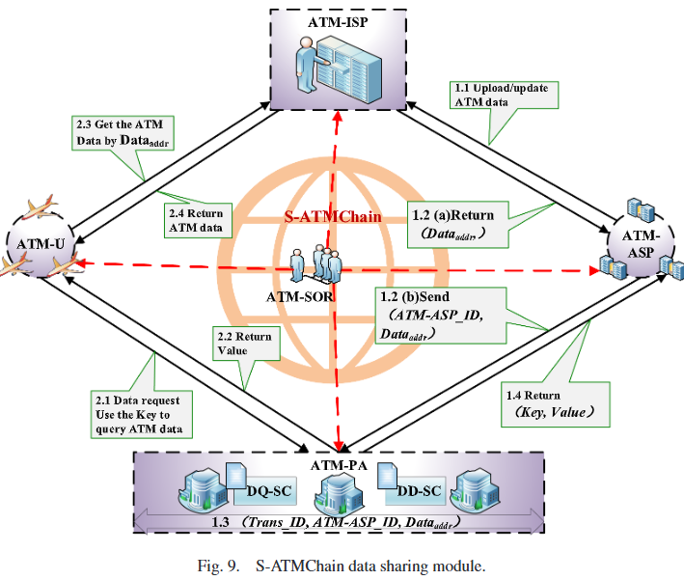
Data Sharing Module
ATM 資料上鏈流程
1.1 ATM 資料上傳至雲端
上傳或更新 ATM 資料
ATM-ASP 對資料進行雜湊處理並簽名
1.2(a) 驗證與資料儲存
ATM-ISP 驗證 ATM-ASP 的身分及資料
返回資料儲存位址 (Dataaddr)
37
Notes:
現在介紹資料上鏈的流程
1.1 資料上傳： 當有一份資料需要被上傳或更新至區塊鏈上時，ATM-ASP會對資料進行hash並簽名，再把這份資料傳給提供ATM服務的ATM-ISP。
1.2(a) 驗證與資料儲存： ATM-ISP會先驗證ATM-ASP的身份以及資料的正確性，並產生用來儲存這份資料的資料位址（Dataaddr），然後再把（dataaddr）回傳給ATM-ASP。

Slide 38
Data Sharing Module
ATM 資料上鏈流程
1.2(b) 資料傳遞與上鏈
ATM-ASP 收到 (Dataaddr)
將資料傳送至 ATM-PA
1.3 交易產生與共識
ATM-PA 在區塊鏈 (S-ATMChain)
進行交易產生、廣播並達成共識
組裝交易 Key (ATM-ASP_ID, Trans_ID)
儲存 (Key, Dataaddr) 至區塊鏈的狀態資料庫
38
Notes:
1.2 (b) 資料傳遞與上鍊： ASP接收以後，會把自己的（ID和Dataaddr）傳送給ATM-PA。由ATM-PA再將區塊鏈交易產生。
1.3 交易產生與共識： ATM-PA會根據（ASP_ID）和這份資料的交易編號（Trans_ID）包成一份交易（key），並將交易廣播至S-ATMChain中。交易廣播完成後，會將（Key，Dataaddr） 存到S- ATMChain的資料庫供日後搜尋，

Slide 39
Data Sharing Module
DD-SC 區塊鏈錨定
資料分發智慧合約（DD-SC）
將 ATM 資料“錨定”至區塊鏈上
Verify_TCert()：對 T-Cert 進行身分認證
Write_load()：認證後，DD-SC 將交易資訊打包成交易並廣播
Return_metadata()：當交易達成共識後，產生 DD-SC 並返回（Key, Value），回傳給 ATM-ASP
1.4 返回資料
資料上鏈完成，返回（Key,Value）
39
Notes:
資料上鏈的過程會需要呼叫資料分發智慧合約（DD-SC）來將資料錨定到鏈上，（DD-SC）主要會利用
第一個功能：Verify_TCert()
先對ATM-ASP的身份進行認證。
完成身份認證後，（DD-SC）將會執行第二個功能：Write_load() 。將交易資料（包括Trans_ID、ATM-ASP_ID、和Dataaddr）打包成交易並進行廣播。
第三個功能：Return_metadata() 當交易完成共識後，（DD-SC）會返回（Key和Value）給ATM-ASP。也就是1.4的流程，這就是資料就上傳至區塊鏈了。

Slide 40
Data Sharing Module
ATM 資料採集流程
資料請求
ATM-U 通過 S-ATMchain 向 ATM-ASP 發起資料存取請求
ATM-ASP 返回（Key）
2.1 存取控制驗證
ATM-U 使用（Key）進行資料搜尋
系統利用 A-ATMChain 進行存取控制驗證，確保資料存取範圍的相關安全性
40
Notes:
ATM資料採集，
就是當使用者ATM-U需要使用ATM資料時，會通過資料共享模組的資料採集來調用資料。
資料請求： ATM-U會先發送資料存取請求給ATM-ASP。ATM-ASP會將資料的（Key）返回給ATM-U。這個Key將用於後續的資料檢索。
2.1 存取控制的驗證： ATM-U拿到Key後，還需要經過驗證，確保他有權限存取使用這些資料。

Slide 41
Data Sharing Module
ATM 資料採集流程
2.2 驗證完成後資料返回
經過驗證後，ATM-PA 將對應的（Value）返回給 ATM-U，完成資料搜尋過程
2.3 ／ 2.4 解析與資料存取
ATM-U 收到資料（Value）後，解析（Value）中的（Dataaddr）
41
Notes:
2.2 驗整與資料回傳： 當存取控制的授權成功後，ATM-PA才會將資料的實際內容（Value）返回給ATM-U。
2.3 / 2.4 解析與資料存取： 當ATM-U接收到這個 (value) 後，需要解析（value）中包含的資料位址（Dataaddr），並用這個（Dataaddr）在ATM-ISP中搜尋具體的資料內容。

Slide 42
Data Sharing Module
DQ-SC 區塊鏈查詢
資料查詢智慧合約（DQ-SC）
幫助 ATM-U 獲得 ATM 資料在雲端的儲存位址
Verify_TCert()：對 T-Cert 進行身分認證
Query_key()：身分認證後，利用 Key 查詢對應的 Value 將查詢過程作為交易廣播到區塊鏈中
Return_value()：交易達成共識後，將查詢結果返回給 ATM-U
透過 S-ATMChain 存取，確保資訊真實且未被篡改
利用區塊鏈分佈式架構減輕 ATM 部門對失去資料控制權和主導權的擔憂，並確認 ATM 資料的權屬
42
Notes:
這個（Dataaddr）其實就是資料在雲端儲存的具體位置。 所以我們需要呼叫資料查詢智慧合約（DQ-SC）來解析這個（Dataaddr），找到資料的具體位置、完成資料搜尋。
（DQ-SC）主要負責三個功能：
Verify_TCert()：先對存取資料的ATM-U進行身分驗證。身分驗證成功後，第二個功能
Query_key()：負責查詢資料庫中與Key對應的（Value）。同時會把查詢過程當作一筆區塊鏈交易發送到鏈中，通過鏈上廣播來達成共識。
最後 3. Return_value()：把查詢結果回傳給ATM-U。資料採集的過程就完成了。

Slide 43
Access Control Module
A-ATMChain 存取控制模組
基於屬性的存取控制
結合 ABAC 和 ATMChain
透過使用者屬性動態，決定使用者的資料存取權限
區塊鏈技術加強授權
所有授權行為記錄於區塊鏈，過程透明可追溯
智慧合約自動化授權，降低人為干預風險
實現 4A 安全模型中的授權功能
控制使用者對 ATM 資料與服務的存取權限
43
Notes:
A-ATMChain，存取控制模組，他是基於屬性存取控制ABAC和區塊鏈技術來設計的，他利用ABAC的優勢，能夠在大量節點的ATM網路中動態決策使用者的存取權限，以提升安全性和靈活性。
同時將授權過程記錄在區塊鏈上、利用智慧合約自動化的授權方式來降低人為干預的風險。實現 4A 安全模型中的授權功能，此模組用來控制不同使用者對 ATM 資料與服務的存取權限。

Slide 44
Access Control Module
A-ATMChain
策略管理點（PAP）
產生和管理存取控制策略
策略決策點（PDP）
根據策略和屬性資訊做出存取決策
策略資訊點（PIP）
提供存取控制決策所需的屬性資訊
策略執行點（PEP）
負責接收存取請求
執行策略決策
屬性管理機構（AA）
負責管理屬性資訊
確保屬性資訊的真實性
核心元件
智慧合約取代 PAP、PDP 和 PIP
ATMChain 取代 屬性管理機構（AA）
44
Notes:
存取控制模組，以下核心組件構成：
一，策略執行點（PEP）：是流程的起點，負責接收存取請求還有執行授權策略決策。
二，屬性管理機構（AA）：它專門負責管理與保存屬性資訊。
三，策略管理點（PAP）：可以想像成授權的基準，PAP主要會負責制定存取控制的規則。
四，策略決策點（PDP）：PDP可以想像公司裡的CEO執行長，他會對屬性和策略規則進行分析，做出存取控制的最終判斷，產生決策結果。
五，策略資訊點（PIP）：PIP像幕僚或秘書，他會負責調度資料的屬性與規則，提供 PDP 在決策中需要的屬性資訊。
在此模組中，（AA）的功能被 ATMChain 區塊鏈取代，屬性的資訊都會被保留在鏈上。
此外，PAP、PDP 和 PIP 的功能都被ATMchain中專屬的智慧合約取代，達到自動化授權策略。

Slide 45
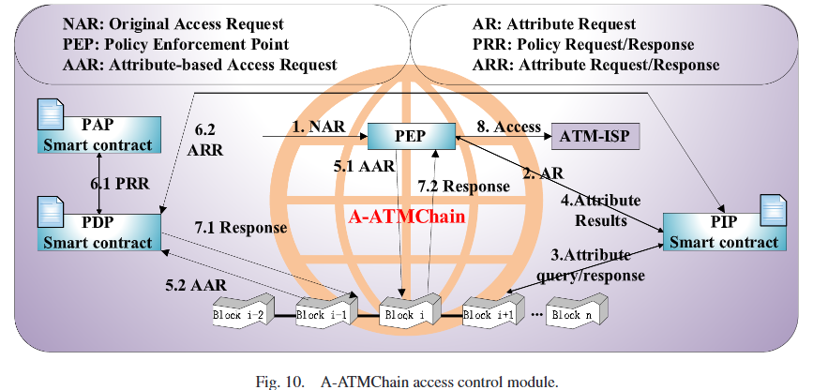
Access Control Module
接收請求
PEP 接收存取請求（NAR）
查詢屬性資訊
PEP 調用 PIP 智慧合約，從 A-ATMChain 中查詢與 NAR 相關的屬性資訊，回傳後建構基於屬性的存取請求（AAR）
執行決策
PEP 傳遞 AAR 給 PDP 智慧合約
PDP 調用 PAP 智慧合約獲取策略，根據策略和屬性資訊判斷授權與否
廣播與共識
決策結果封裝為交易，通過 A-ATMChain 廣播並達成共識
執行結果
PEP 接收授權結果，若授權通過，即執行存取控制資料
A-ATMChain 存取控制決策過程
45
Notes:
資料存取控制的決策過程
首先，PEP 收到ATM使用者提出的資料存取請求（NAR）後
會調用 PIP 智慧合約，我們的PIP幕僚就開始，從區塊鏈查詢 NAR 需要的屬性資訊，並建構基於屬性的存取請求（AAR）。
接著PEP 將 AAR 傳遞給 PDP 智慧合約，執行長PDP 開始根據 PAP 提供的策略和PIP查到的屬性資訊做出決策，判斷是否同意存取請求。
最後，PEP 會接收到交易結果，如果授權成功ATM 使用者就可以存取資源。
不管授權結果是否成功， 都會將結果封裝為交易，通過區塊鏈廣播並達成共識，確保決策過程透明化且可追溯。

Slide 46
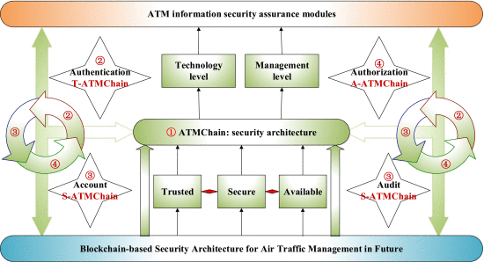
Access Control Module
A-ATMChain 優勢與特性
資料存取透明性
存取控制資訊公開，根據區塊鏈的時間戳和簽名資訊進行追蹤
可信任存取控制策略與防竄改
存取控制策略和權限可信任、可供驗證，通訊不需第三方背書
結合區塊鏈技術，有效阻止惡意攻擊者進行針對性篡改或刪除
去中心化授權決策
授權決策權分散在聯盟鏈的各個節點中，避免集中式控制
自動化存取控制裁決
通過智慧合約執行ABAC 的核心步驟，自動判斷存取請求
消除人工干預，減少裁決過程中的困難和人為錯誤
46
Notes:
A-ATMchain 模組的優勢和特性包含以下四點：
一、資料存取透明性：鏈上存取控制的相關資訊公開，能夠以區塊鏈的時間戳和簽名資訊對不當存取進行追蹤，防止違法存取。
二、可信任的存取控制策略：存取控制策略和權限都可以信任而且可供驗證。雙方在通訊過程中不需要第三方的背書，共識屬性和策略規則都存在鏈上，有效防止篡改或刪除，提升安全性。
三、去中心化的授權決策：A-ATMChain 的授權決策權分散在聯盟鏈的各個節點中，避免了集中式存取控制模型中可能存在的安全隱患。
四、自動化存取控制裁決：通過智慧合約實現了 ABAC 的核心步驟，自動判斷存取請求，無需人工干預，減少了裁決過程中的困難和人為錯誤。

Slide 47
04
分析與總結
47

Slide 48
分析與總結
系統可信度分析
系統安全性分析
系統可用性分析
分散式信任
可追溯
不可竄改
抗共謀攻擊
共識機制確保服務資料的一致性
底層密碼技術提供更好的安全性
智慧合約有效保證資料受控流動
增加營運成本和資安保障開銷
獲得更多安全性
避免潛在安全威脅造成更嚴重經濟損失
48

Slide 49
分析與總結
ATMChain 優勢與價值
信任網絡
ATM 服務的保證來源
從弱信任到強信任的安全協作新模式
資料網絡
基於區塊鏈建構一致性平台
促進 ATM 資料網絡的安全互聯與協作創新
監管網絡
ATM 服務使用的可追溯性利於專注安全和監管
49

Slide 50
分析與總結
未來可研究方向
資料安全
網路安全
應用安全
環簽名
(ring signature)
零知識證明
安全多方計算
設計適配不同應用場景和網路拓樸的共識機制
解決共識算法的適用性挑戰
智慧合約安全保障與優化
檢測合約安全漏洞的工具
加強智慧合約的安全審計
50

Slide 51
THANKS

